Slide 1
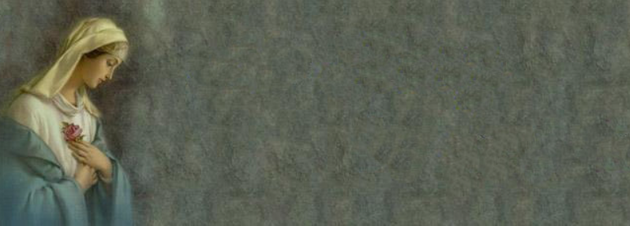
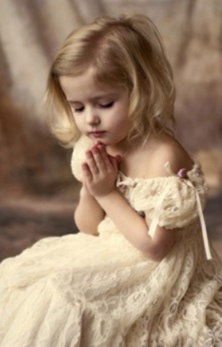
묵주의 기도
영광의 신비
제1단 예수님께서 부활하심을 묵상합시다.
제2단 예수님께서 승천하심을 묵상합시다.
제3단 예수님께서 성령을 보내심을 묵상합시다.
제4단 예수님께서 마리아를 하늘에 불러 올리심을 묵상합시다.
제5단 예수님께서 마리아에게 천상 모후의 관을 씌우심을
묵상합시다.

Slide 2
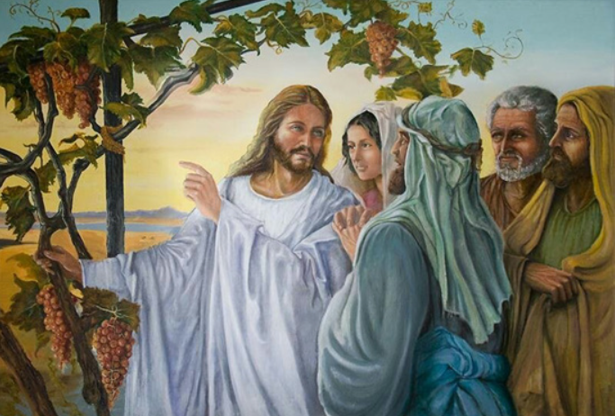
부활 제5주간 수요일

Slide 3
성모 성월 기도(마리아의 노래)
내 영혼이 주님을 찬양하고
내 구원자 하느님 안에서 내 마음 기뻐 뛰노네.
그분은 비천한 당신 종을 굽어보셨네.
이제부터 과연 모든 세대가 나를 복되다 하리라.
전능하신 분이 나에게 큰일을 하셨으니
그 이름은 거룩하신 분이시다.

Slide 4
그분 자비는 세세 대대로
그분을 두려워하는 이들에게 미치리라.
그분은 당신 팔로 권능을 떨치시어
마음이 교만한 자들을 흩으셨네.
권세있는 자를 자리에서 내치시고
비천한 이를 들어 올리셨네.

Slide 5
굶주린 이를 좋은 것으로 채워 주시고
부유한 자를 빈손으로 돌려보내셨네.
당신 자비를 기억하시어
당신 종 이스라엘을 돌보셨으니
우리 조상들에게 말씀하신 대로
아브라함과 그 후손에게 그분의 자비 영원하리라.

Slide 6
기도합시다.
저희를 하느님 아버지께 이끄시는
주 예수 그리스도님, 주님의 어머니 동정 마리아를
저희 어머니가 되게 하시고 저희의 전구자로
세우셨나이다.
비오니, 성모 마리아의 전구를 들으시어
저희가 주님께 간구하는 모든 은혜를
받아 누리게 하소서.
아멘.

Slide 7
성모님께 바치는 기도
성모 마리아님,
언제나 구원과 희망의 표징으로
저희의 길을 밝혀 주소서.

Slide 8
병자의 치유이신 성모님,
늘 굳은 믿음을 간직하시어,
십자가 아래에서
예수님의 고통에 함께하셨으니,
저희도 성모님께 의탁하나이다.

Slide 9
저희의 구원이신 성모님,
갈릴래아 카나에서처럼, 이 시련의
때가 지나고, 다시 기쁨과 축제의
때가 찾아올 수 있도록, 성모님께서는
저희에게 필요한 것을 아시고, 마련해
주실 것을 믿나이다.

Slide 10
거룩한 사랑의 성모님,
저희가 아버지의 뜻을
충실히 따르고,
예수님 말씀대로 행동할 수 있게
도와주소서.

Slide 11
예수님께서는 십자가를 통하여,
몸소 저희의 고통을 짊어지시고,
저희의 슬픔을 떠안으시어,
저희를 부활의 기쁨으로
인도하셨나이다.
아멘.

Slide 12
천주의 성모님,
당신의 보호에 저희를 맡기오니,
어려울 때에 저희의 간절한 기도를,
외면하지 마시고,
항상 모든 위험에서 저희를 구하소서.
영화롭고 복되신 동정녀시여.

Slide 13
시작성가
35

Slide 15
1독서
사도행전
15,1-6

Slide 16
화답송
기뻐하며 주님의
집으로 가리라.

Slide 17
알렐루야.
주님이 말씀하신다. 내 안에
머물러라. 내 안에 머무르고
나도 그 안에 머무르는 사람은 많은 열매를 맺으리라.

Slide 18
복음
요한
15,1-8

Slide 20
영성체송
주님이 부활하시어 우리를 비추셨네. 당신 피로 우리를 속량하셨네. 알렐루야.

Slide 21


Slide 22
마침성가
138

Slide 23
미사 후에 바치는 감사기도
그리스도의 마음은
저를 거룩하게 하소서.
그리스도의 몸은
저를 구원하소서.

Slide 24
그리스도의 피는
저를 취하게 하소서.
그리스도의 가슴에서 나온 물은
저를 씻어 주소서.
그리스도의 수난은
저를 위로하소서.

Slide 25
좋으신 예수님,
제 기도를 들어주소서.
주님의 상처 속에
저를 숨겨 주소서.
제가 주님을
떠나지 않게 하소서.

Slide 26
사악한 원수에게서
저를 지켜주소서.
죽을 때에 저를 불러 주소서.
저를 부르시어 성인들과 함께
영원토록 주님을 찬양하게 하소서.
아멘.

